Slide 1
ПРЕДЛОЖЕНИЕ О СОТРУДНИЧЕСТВЕ ОПИСАНИЕ КОМПЕТЕНЦИЙ И УСЛУГ
ОПИСАНИЕ ОСНОВНЫХ НАПРАВЛЕНИЙ РАБОТЫ И ПОДХОДА
©2015-2023 BMAdvisors / Все права защищены
WWW.BMADVISORS.RU

Slide 2
О КОМПАНИИ
Мы - команда профессионалов с опытом ведущих компаний потребительского сектора!
Оптимум в бизнесе
ОСНОВАНА 2015
ФОКУС FMCG
ОПЫТ ВЕДУЩИХ КОМПАНИЙ
СОБСТВЕННЫЕ ПРОЕКТЫ
ПЕРСОНАЛЬНАЯ ОТВЕТСТВЕННОСТЬ
Наши практики
За время работы в качестве наемных сотрудников и уже позже в формате привлекаемых экспертов наши сотрудники накопили опыт в ряде аспектов работы FMCG цепочек поставок. В них мы сильны и полезны для наших клиентов.

Slide 3
НАША КОМАНДА В ЛИЦАХ
Краткая информация о ключевых участниках и привлекаемых экспертах
Максим Бородай
Стратегия
Финансы и бюджет
Supply Chain и планирование
Маркетинг и Product development
Опыт FMCG: 2000-Present
В Компании с момента основания
Отвечает за координацию работы Компании в целом и проектного блока в частности.
В его зоне компетенций общее формирование стратегии по проектам, проработка портфеля продуктов и взаимоувязка его с производством и потребностями потенциальных покупателей.
Практика работы в FMCG составляет более 15 лет. Имеет опыт работы, в том числе на руководящих позициях, в компаниях «SunInterbrew», «ПРОДО», «ЦАРИЦЫНО», «ГК РАЗГУЛЯЙ», X5 Retail Group, имеет практику формирования private label для ФРС (Лента, X5 Retail Group, DIXY, Тандер) по разным товарным категориям.
Управляющий партнер
3

Slide 4
НАША КОМАНДА В ЛИЦАХ
Краткая информация о ключевых участниках и привлекаемых экспертах
Руслан Нигматуллин
Предквалификация проектов
PR и коммуникации
Управление проектами
Обучение
Опыт FMCG: 2007 - Present
В Компании 2021 года
6 лет - построение продаж фермерских продуктов питания через торговые сети Магнит, МЕТРО, Лента, Дикси, Гулливер и другие (более 100 сетей РФ)
Достижение: вывод компании на оборот 3млрд руб.+
Опыт работы на руководящих позициях в компания Европлан, Правовест, ВТБ-Лизинг, ГК Лето.
Основатель образовательных online продуктов PROПродажи и PROТорговые Сети. Специализированные курсы по обучению сотрудников основам продаж и работе с современными каналами сетевой розницы.
Старший партнер, эксперт

Slide 5
КЛЮЧЕВЫЕ КОМПЕТЕНЦИИ
Категорийный менеджмент + Оценка и адаптация портфеля
Подбор каналов сбыта
Разработка и реализация стратегии
Переговорная кампания: в погоне за контрактом
Потребительские предпочтения в каждой стране, целевой группе, сегменте, регионе развиваются по определенным правилам, имеют определенные ожидания и «якоря». Знание и правильное использование таких зависимостей является залогом успешной реализации товаров и услуг в целевой среде.
Сочетание 2 инструментов: анализ точек целевой аудитории и то, что называется сегодня модным термином Networking. Опыт работы и широкий спектр знакомств в отраслях FMCG позволяет нам оперативно рекомендовать правильных партнеров для реализации той или иной части задач в цепочке поставок.
Знание и опыт ввода продуктов и товаров в каналы сбыта, доступ к текущим данным по сбыту, позволяют нам профессионально оценить перспективы товаров, сформировать пути взаимодействия с каналами сбыта, оцифровать перспективы работы и реализовать ее совместно с нашим партнером.
Кого-то мы учим это делать, а за кого-то делаем сами. Переговорная кампания с клиентами (Поставщики, Покупатели) требует как высокого знания продукта, так и ожиданий и целей сторон. Формирование стратегии переговоров с учетом этих факторов является залогом успеха.

Slide 6
НАШИ КЛИЕНТЫ
более
128
РЕАЛИЗОВАННЫХ ПРОЕКТОВ
6

Slide 7
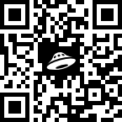
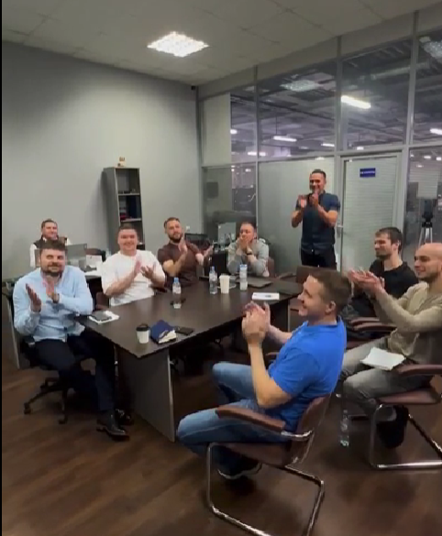
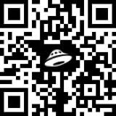
ПЛАНЫ И НОВОВВЕДЕНИЯ
ОБУЧЕНИЕ
ВИДЕОУРОК
ПУБЛИЧНЫЙ МАСТЕР-КЛАСС
ПЕРСОНАЛЬНАЯ СЕССИЯ
Подробнее информация по курсу на https://nigmatullin.pro/
Подробнее информация по мастер-классу https://disk.yandex.ru/i/xWr-NUch5ME2Fg
Подробнее информация по сессии https://disk.yandex.ru/i/ZW82o_VCtp6sqg

Slide 8
ПЛАНЫ И НОВОВВЕДЕНИЯ
Международное сотрудничество
В 2021 году для реализации проектов с международными клиентами и расширения возможностей за пределы РФ мы стали ассоциированным партнером международного альянса https://www.allianceexperts.com/
EUROPE
Headquarter
ASIA

Slide 9
Наши контакты
BMAdvisors
56, Profsoyuznaya
Moscow, Russia
117148
Tel :+7 903 116 7116
Email: bma@bmadvisors.ru
www.bmadvisors.ru

